Slide 2
Ca Nhập Lễ Led Hiển Linh Phanxicô

Slide 3
Đk: Kìa trông bầu trời cao cao, có ánh sao soi rạng ngời. Nào ta đi, nào ta đi tìm Hài Nhi đã sinh cho ta. Tìm Hài Nhi đã sinh cho đời.

Slide 4
Tk1: Kìa Ba Vua từ phương Đông, đến quỳ đây nơi hang đá này. Dâng Người bao vật quý và hương ngát thơm …

Slide 5
… Kìa Ba Vua tìm Bê-lem, đến mà xem nơi hang đá hèn. Chúa Trời nay sinh xuống giữa cảnh lầm than.

Slide 6
Đk: Kìa trông bầu trời cao cao, có ánh sao soi rạng ngời. Nào ta đi, nào ta đi tìm Hài Nhi đã sinh cho ta. Tìm Hài Nhi đã sinh cho đời.

Slide 7
Tk2: Kìa muôn dân từ muôn nơi đã nhìn xem vinh quang Chúa Trời. Trên đời nay đã thấy Nhành Hoa thắm tươi …

Slide 8
… Này muôn dân ngàn năm sau sẽ còn luôn yêu thương thắm màu. Muôn đời luôn ghi nhớ mối tình thẳm sâu.

Slide 9
Đk: Kìa trông bầu trời cao cao, có ánh sao soi rạng ngời. Nào ta đi, nào ta đi tìm Hài Nhi đã sinh cho ta. Tìm Hài Nhi đã sinh cho đời.

Slide 11
KINH VINH DANH
Ca Lên Đi 2

Slide 12
Chủ tế: Vinh danh Thiên Chúa trên các tầng trời. Và bình an dưới thế, bình an dưới thế cho người thiện tâm.

Slide 13
Chúng con ca ngợi Chúa. Chúng con chúc tụng Chúa. Chúng con thờ lạy Chúa. Chúng con tôn vinh Chúa. Chúng con cảm tạ Chúa vì vinh quang cao cả Chúa.

Slide 14
Lạy Chúa là Thiên Chúa, là Vua trên trời, là Chúa Cha toàn năng. Lạy Con Một Thiên Chúa, Chúa Giê-su Ki-tô.

Slide 15
Lạy Chúa là Thiên Chúa, là Chiên Thiên Chúa, là Con Đức Chúa Cha. Chúa xoá tội trần gian, xin thương, xin thương, xin thương xót chúng con.

Slide 16
Chúa xoá tội trần gian, Xin nhận lời chúng con cầu khẩn. Chúa ngự bên hữu Đức Chúa Cha, xin thương, xin thương, xin thương xót chúng con.

Slide 17
Vì lạy Chúa Giê-su Ki-tô, chỉ có Chúa là Đấng Thánh, chỉ có Chúa là Chúa, chỉ có Chúa là Đấng Tối Cao, cùng Đức Chúa Thánh Thần trong vinh quang Đức Chúa Cha. A-men. A-men.

Slide 18
KINH VINH DANH

Slide 19
Chủ tế: Vinh danh Thiên Chúa trên các tầng trời. A+B: Và bình an dưới thế cho người thiện tâm.

Slide 20
A: Chúng con ca ngợi Chúa.
B: Chúng con chúc tụng Chúa. A: Chúng con thờ lạy Chúa.
B: Chúng con tôn vinh Chúa.

Slide 21
A: Chúng con cảm tạ Chúa vì vinh quang cao cả Chúa.
B: Lạy Chúa là Thiên Chúa, là Vua trên trời, là Chúa Cha toàn năng.

Slide 22
A: Lạy con một Thiên Chúa, Chúa Giêsu Kitô.
B: Lạy Chúa là Thiên Chúa, là Chiên Thiên Chúa là Con Đức Chúa Cha.

Slide 23
A: Chúa xóa tội trần gian, xin thương xót chúng con.
B: Chúa xóa tội trần gian, xin nhậm lời chúng con cầu khẩn.

Slide 24
A: Chúa ngự bên hữu Đức Chúa Cha, xin thương xót chúng con.
B: Vì lạy Chúa Giêsu Kitô, chỉ có Chúa là Đấng Thánh.

Slide 25
Chỉ có Chúa là Chúa, chỉ có Chúa là đấng tối cao.
A+B: Cùng Đức Chúa Thánh Thần trong vinh quang Đức Chúa Cha.
Amen.

Slide 26
Bài đọc 1
Vinh quang của Đức Chúa chiếu toả trên ngươi.
Bài trích sách ngôn sứ I-sai-a.

Slide 27
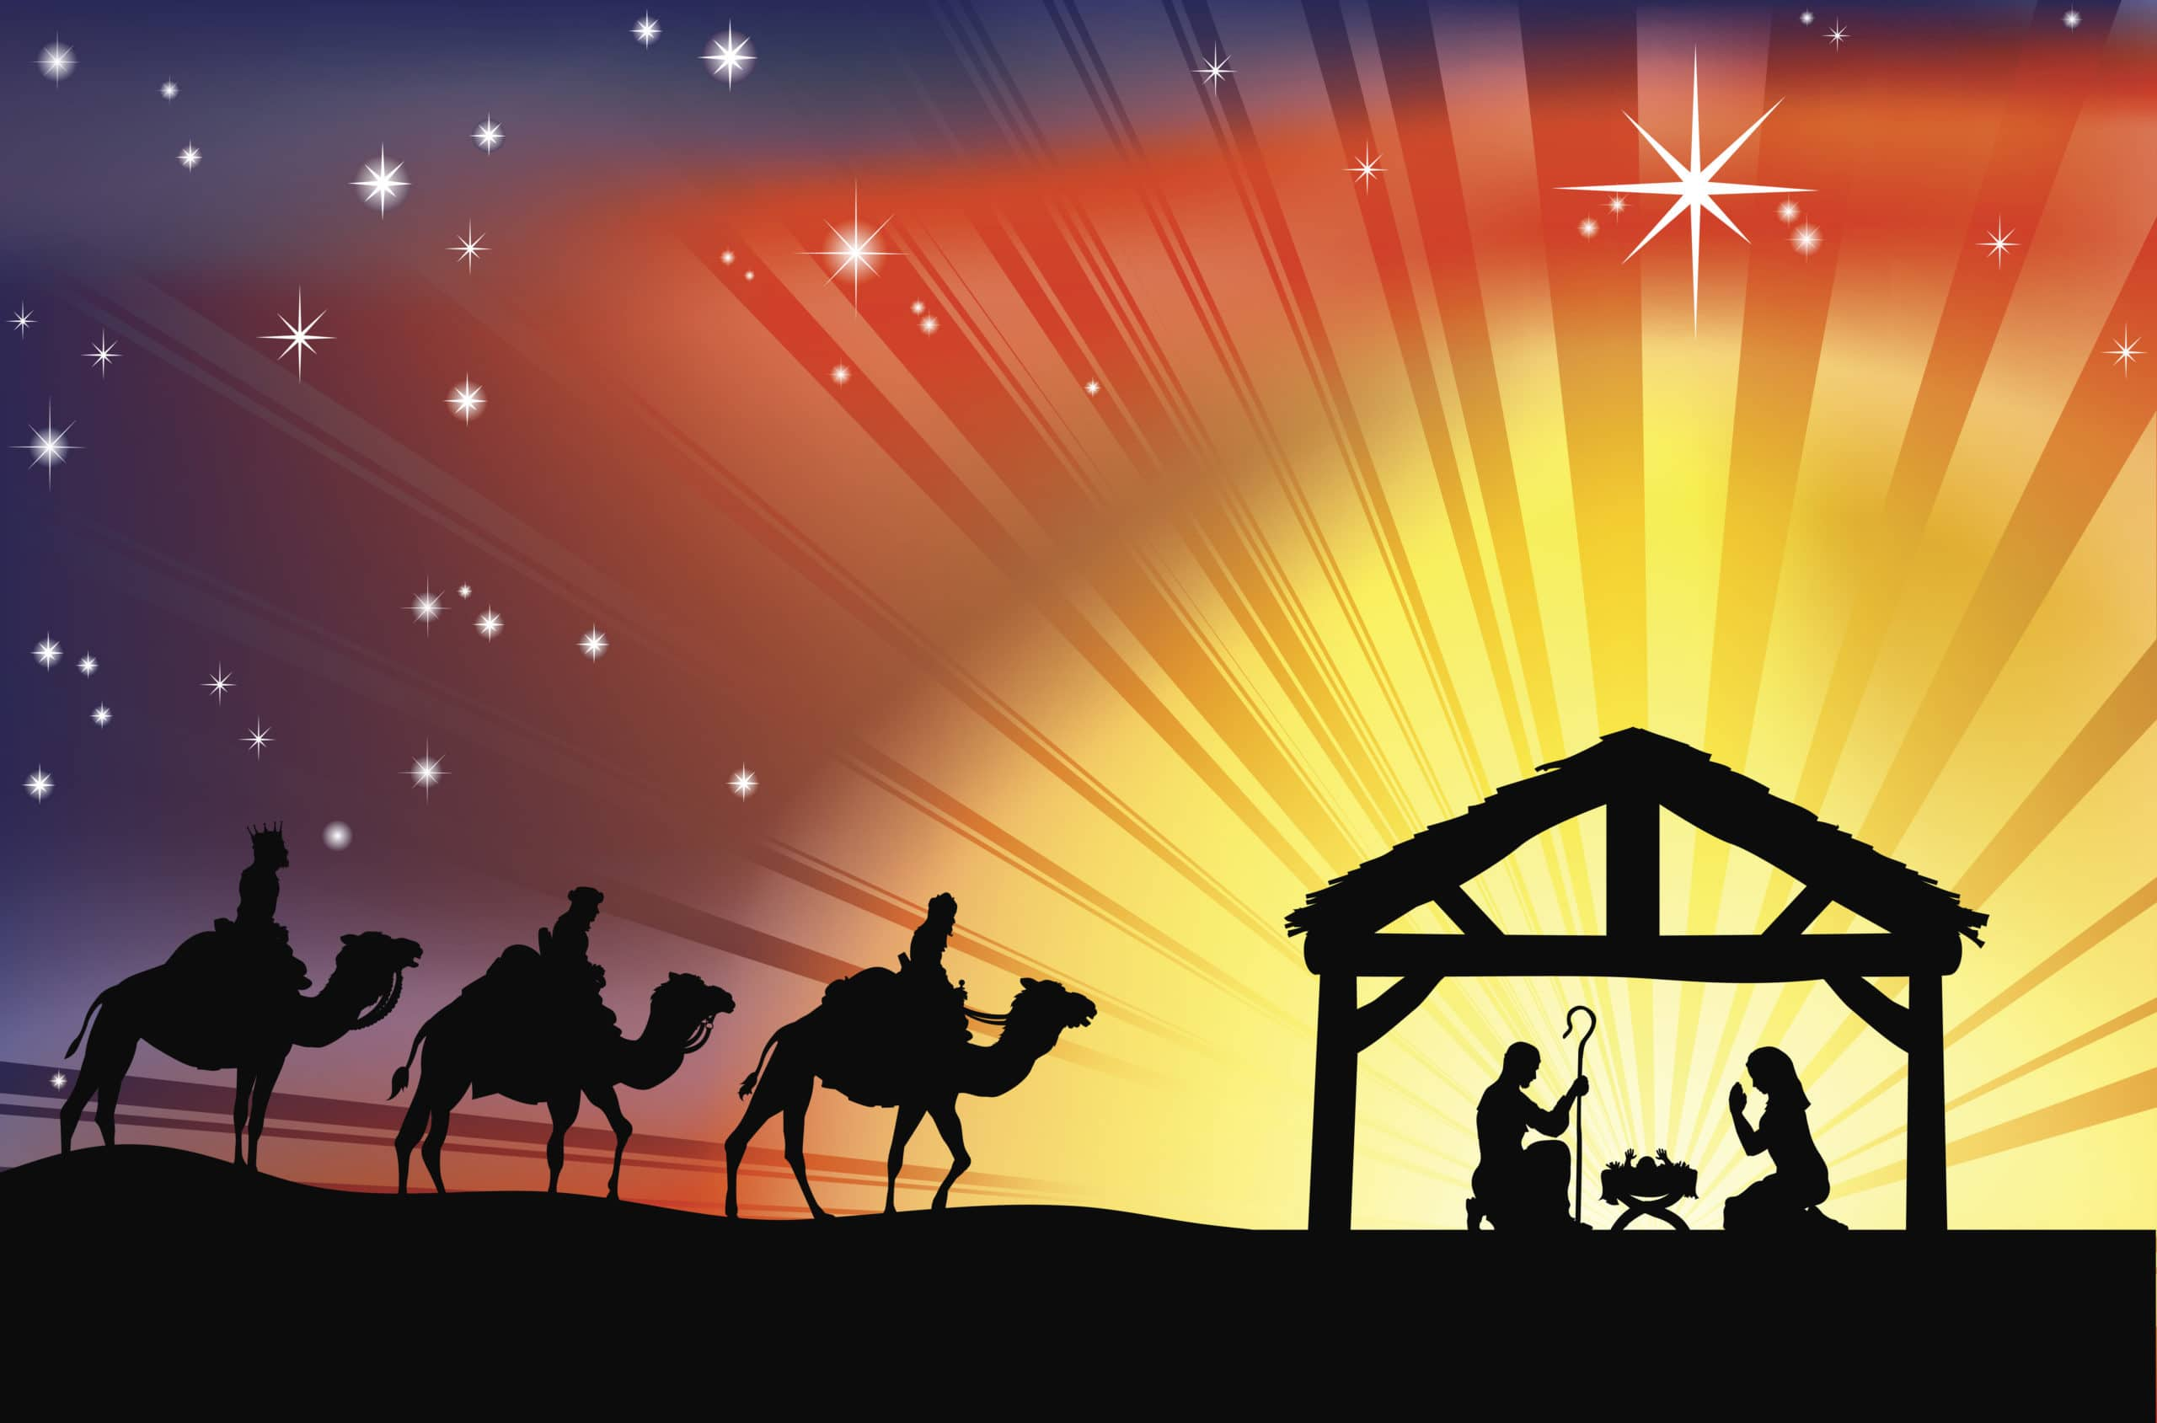
Thánh Vịnh 71
Lm Kim Long
03 Câu

Slide 28
Đk: Lạy Chúa, muôn dân khắp địa cầu cùng thờ kính Ngài

Slide 29
Pk1: Tâu Thượng Đế xin ban quyền binh cho tân vương, trao công lý trong tay hoàng tử,

Slide 30
Để Tân vương theo công lý xét xử dân Ngài, bênh quyền lợi kẻ khó nghèo luôn.

Slide 31
Đk: Lạy Chúa, muôn dân khắp địa cầu cùng thờ kính Ngài

Slide 32
Pk2: Vương triều sẽ luôn đua nở thắm hoa công minh, thiên thu mãi an ninh thịnh trị.

Slide 33
Người quản cai qua sông cái đến tận địa cầu, Qua biển này và tới biển kia.

Slide 34
Đk: Lạy Chúa, muôn dân khắp địa cầu cùng thờ kính Ngài

Slide 35
Pk3: Ai nghèo khó khấn vái Ngài sẽ luôn thương nghe, ra tay cứu con dân cùng khổ.

Slide 36
Chạnh lòng thương ai nguy khốn bé nhỏ đơn hèn. Dân bần cùng Người tế độ cho

Slide 37
Đk: Lạy Chúa, muôn dân khắp địa cầu cùng thờ kính Ngài

Slide 38
Pk4: Danh Người sẽ chói sáng cùng thái dương lan xa, qua muôn kiếp muôn năm trường cửu.

Slide 39
Nhờ Tôn Danh muôn dân cõi thế được chúc lành, thiên hạ cùng cầu phúc Người luôn.

Slide 40
Đk: Lạy Chúa, muôn dân khắp địa cầu cùng thờ kính Ngài

Slide 41
LLLLEG

Slide 42
Bài đọc 2
Nay mầu nhiệm được mặc khải là các dân ngoại được cùng thừa kế gia nghiệp.
Bài trích thư của thánh Phao-lô tông đồ gửi tín hữu Ê-phê-xô.

Slide 43
Allrluia-alleluia: Chúng tôi đã thấy ngôi sao của Người ở phương Đông, và chúng tôi đến để triều bái người. Alleluia.

Slide 46
KINH TIN KÍNH

Slide 47
Tôi tin kính một Thiên Chúa là Cha toàn năng, Đấng tạo thành trời đất, muôn vật hữu hình và vô hình. Tôi tin kính một Chúa Giêsu Kitô, Con Một Thiên Chúa,

Slide 48
Sinh bởi Đức Chúa Cha từ trước muôn đời. Người là Thiên Chúa bởi Thiên Chúa, Ánh Sáng bởi Ánh Sáng, Thiên Chúa thật bởi Thiên Chúa thật,

Slide 49
được sinh ra mà không phải được tạo thành, đồng bản thể với Đức Chúa Cha: nhờ Người mà muôn vật được tạo thành. Vì loài người chúng ta và để cứu độ chúng ta,

Slide 50
Người đã từ trời xuống thế. Bởi phép Đức Chúa Thánh Thần, Người đã nhập thể trong lòng Trinh Nữ Maria, và đã làm người.
(cuối đầu)

Slide 51
Người chịu đóng đinh vào thập giá vì chúng ta, thời quan Phongxiô Philatô; Người chịu khổ hình và mai táng, ngày thứ ba Người sống lại như lời Thánh Kinh.

Slide 52
Người lên trời, ngự bên hữu Đức Chúa Cha, và Người sẽ lại đến trong vinh quang để phán xét kẻ sống và kẻ chết, Nước Người sẽ không bao giờ cùng.

Slide 53
Tôi tin kính Đức Chúa Thánh Thần là Thiên Chúa và là Đấng ban sự sống, Người bởi Đức Chúa Cha và Đức Chúa Con mà ra,

Slide 54
Người được phụng thờ và tôn vinh cùng với Đức Chúa Cha và Đức Chúa Con: Người đã dùng các tiên tri mà phán dạy. Tôi tin Hội Thánh duy nhất, thánh thiện, công giáo và tông truyền.

Slide 55
Tôi tuyên xưng có một Phép Rửa để tha tội. Tôi trông đợi kẻ chết sống lại và sự sống đời sau. Amen.

Slide 56
Lời Nguyện Tín Hữu
Anh chị em thân mến, hôm nay các nhà chiêm tinh đến Bê-lem tôn thớ Đấng cứu chuộc nhân loại. Cùng với các ngài, chúng ta thờ lạy Chúa Hài Đồng và dâng lên người những lời nguyện xin tha thiết của chúng ta

Slide 57
CA Dâng Lễ Lễ Vật Dâng Chúa
Tâm Tình Hòa Bình Mi Trầm

Slide 58
Tk1: Từ đồng xa mục đồng tiến về hang đá dâng lên hơi ấm bò lừa lễ dâng hơi ấm bò lừa,

Slide 59
*** Trời mùa đông bừng lên ánh sáng hy vọng. Ngôi Hai giáng sinh giữa đồng làm người đổi mới muôn lòng.

Slide 60
Đk: Với bánh rượu con dâng Ngài này đây tấm lòng thành kính. Với bánh rượu con dâng Ngài này đây tâm tình hòa bình.

Slide 61
Tk2: Từ miền Đông Ba Vua quyết tìm lẽ sống, Bê-lem dâng Chúa Hài Đồng: Vàng, hương cùng với mộc dược.

Slide 62
*** Này giờ đây đoàn con dâng lên tâm tình, tôn vinh Chúa thương muôn nghìn khổ hình dẫn tới thiên đình.

Slide 63
Đk: Với bánh rượu con dâng Ngài này đây tấm lòng thành kính. Với bánh rượu con dâng Ngài này đây tâm tình hòa bình.

Slide 64
Tk3: Dòng đời qua tin vui nở rộn lòng ta, muôn dân muôn nước ca hòa, dạt dào tình mến đậm đà.

Slide 65
*** Nào về đây tình yêu nối kết đất trời. Ngôi Hai giáng sinh cứu đời cuộc đời bừng sáng tuyệt vời.

Slide 66
Đk: Với bánh rượu con dâng Ngài này đây tấm lòng thành kính. Với bánh rượu con dâng Ngài này đây tâm tình hòa bình.

Slide 70
Lạy Cha trên trời/ Xin cho ơn đức tin mà Cha ban tặng chúng con/ trong Chúa Giêsu Kitô Con Cha/ và Anh của chúng con/ cùng ngọn lửa đức ái được thắp lên trong tâm hồn chúng con bởi Chúa Thánh Thần/

Slide 71
khơi dậy trong chúng con niềm hy vọng hồng phúc/ hướng về Nước Cha trị đến/ Xin ân sủng Cha biến đổi chúng con/ thành những người miệt mài vun trồng hạt giống Tin Mừng/

Slide 72
Ước gì những hạt giống ấy/ biến đổi từ bên trong nhân loại và toàn thể vũ trụ này/ trong khi vững lòng mong đợi trời mới đất mới/ lúc mà quyền lực Sự Dữ sẽ bị đánh bại/ và vinh quang Cha sẽ chiếu sáng muôn đời/

Slide 73
Xin cho ân sủng của Năm Thánh này/ khơi dậy trong chúng con/ là Những Người Lữ Hành Hy Vọng/ niềm khao khát kho tàng ở trên trời/ đồng thời cũng làm lan tỏa trên khắp thế giới/

Slide 74
niềm vui và sự bình an của Đấng Cứu Chuộc chúng con/ Xin tôn vinh và ngợi khen Cha là Thiên Chúa chúng con/ Cha đáng chúc tụng mãi muôn đời. Amen.

Slide 76
Ca Nguyện Hiệp Lễ Theo Ánh Sao

Slide 77
Tk1. Chúa Ngôi Hai sinh tại Bê-lem, giữa bầu trời đêm đông giá rét. Mọi người đâu ai hay biết, cuộn mình trong giấc ngủ ngon. Theo ánh sao Ba Vua tìm về, hỏi Vua dân Do Thái mới sinh ở đâu, chỉ cho tôi đến thờ bái Ngài.

Slide 78
ĐK. Ngày xưa Ba Vua dâng Chúa, vàng ròng, nhủ hương, mộc dược. Ngày nay con biết dâng Ngài gì đây? Dâng lên Ngài đời con, giữa thế trần lầm than, dâng lên Ngài niềm tin yêu mến cậy trông.

Slide 79
Tk2. Chúa cho tôi ơn lộc vô biên, giữa người đời đam mê kiếp sống. Từng ngày đi trong đêm tối, để rồi vui bước rạng đông. Theo ánh sao năm xưa soi đường, nhận ra đâu Thiên Ý vẫn đang gọi ta, lòng vâng theo Ý Ngài đến cùng.
( Nữ )

Slide 80
ĐK. Ngày xưa Ba Vua dâng Chúa, vàng ròng, nhủ hương, mộc dược. Ngày nay con biết dâng Ngài gì đây? Dâng lên Ngài đời con, giữa thế trần lầm than, dâng lên Ngài niềm tin yêu mến cậy trông.

Slide 81
Tk3. Chúa năm xưa sinh tại Bê-lem, giữa bò lừa không chăn chiếu ấm. Mục Đồng vây quanh ca hát, người đời sao mãi lặng câm. Con khấn xin như sao soi đường, gọi nhân gian mau đến viếng thăm Hài Nhi, quỳ dâng lên tiếng lòng ấm êm.

Slide 82
ĐK. Ngày xưa Ba Vua dâng Chúa, vàng ròng, nhủ hương, mộc dược. Ngày nay con biết dâng Ngài gì đây? Dâng lên Ngài đời con, giữa thế trần lầm than, dâng lên Ngài niềm tin yêu mến cậy trông.

Slide 83
Tk4. Chúa Ngôi Hai chỉ vì yêu ta. Xuống làm người trong đêm giá buốt. Để rồi hôm nao đã chết, mình trần như kẻ tội nhân. Con khấn xin như sao soi đường, nguyện ra đi soi sáng khắp nơi trần gian, để muôn dân thấy lòng Chúa Thương.

Slide 84
ĐK. Ngày xưa Ba Vua dâng Chúa, vàng ròng, nhủ hương, mộc dược. Ngày nay con biết dâng Ngài gì đây? Dâng lên Ngài đời con, giữa thế trần lầm than, dâng lên Ngài niềm tin yêu mến cậy trông.

Slide 86
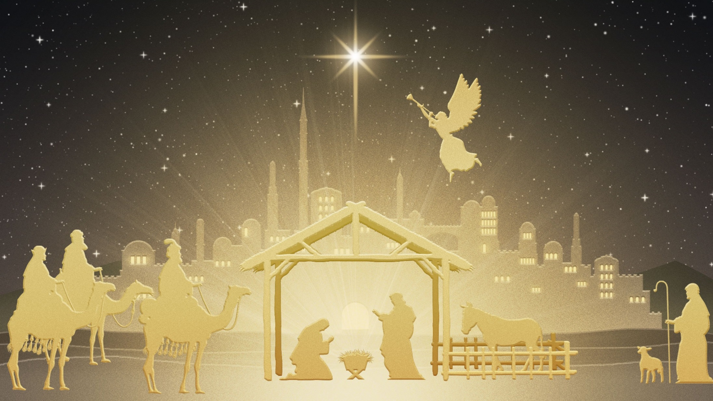

Slide 87
Ca Kết Lễ Loài Người Ơi
Văn Thiều

Slide 88
Đk: Loài người ơi tới Belem kính thờ Ngôi Hai Chúa cao sang, Người sinh xuống cứu muôn dân đang lầm than. Nào Sion hãy ca lên nhịp nhàng tung hô, Chúa vinh quang, vì yêu thương đã sinh ra trong cảnh âm thầm.

Slide 89
Tk1: Belem năm ấy ánh sao chiếu soi giữa trời mùa đông. Vang trong tuyết sương bao nhiêu đàn ca dâng lên du dương. Bên trong hang đá khó khăn thấp hèn giữa trời đầy sương. Ngôi Hai giáng sinh làm người chuộc tội vì lòng xót thương.

Slide 90
Đk: Loài người ơi tới Belem kính thờ Ngôi Hai Chúa cao sang, Người sinh xuống cứu muôn dân đang lầm than. Nào Sion hãy ca lên nhịp nhàng tung hô, Chúa vinh quang, vì yêu thương đã sinh ra trong cảnh âm thầm.

Slide 91
Tk2: Ta theo sao sáng dẫn đưa soi đường khác chi bình minh. Vui theo tiếng ca thiên thần hòa vang nhịp nhàng uy linh. Ta mau mau tới kính dâng tôn thờ cất cao lời kinh, noi theo tấm gương khiêm nhường nghèo hèn và luôn khiết trinh.

Slide 92
Đk: Loài người ơi tới Belem kính thờ Ngôi Hai Chúa cao sang, Người sinh xuống cứu muôn dân đang lầm than. Nào Sion hãy ca lên nhịp nhàng tung hô, Chúa vinh quang, vì yêu thương đã sinh ra trong cảnh âm thầm.

